Slide 1


Lĩnh vực phát triển ngôn ngữ Đề tài: Truyện “Gấu con bị sâu răng” Lớp: Mẫu Giáo Bé C1 Cô giáo: Phạm Thị Nhung
UBND PHƯỜNG VIỆT HƯNG
TRƯỜNG MẦM NON NẮNG MAI

Slide 2
1. Kiến thức: - Trẻ biết tên truyện: Gấu con bị sâu răng, tên nhân vật trong truyện: Gấu mẹ, Gấu con, Chó đốm, bác sĩ, bạn rùa. - Trẻ hiểu nội dung chuyện: Gấu con lười đánh răng nên răng bị sâu và đau. * Kĩ năng: - Trẻ trả lời được câu hỏi của cô. Phát triển ngôn ngữ mạch lạc cho trẻ - Bắt chước động tác đánh răng của Gấu con. - Trẻ hát và vận động nhịp nhàng theo nhạc bài hát: “Thật đáng yêu” * Thái độ : - Trẻ chú ý nghe cô kể chuyện, biết giữ gìn vệ sinh răng miệng.

Slide 3
1. Ổn định tổ chức: Hát và vận động “Thật đáng yêu”
2. Phương pháp, hình thức tổ chức:
* Cô kể lần 1: Diễn cảm
* Cô kể lần 2: Cô kể dùng bài giảng điện tử

Slide 4
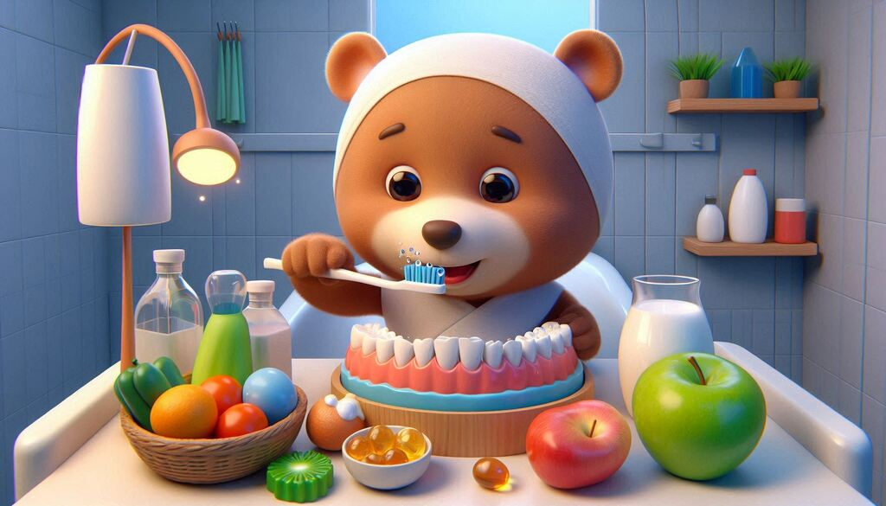
GẤU CON BỊ SÂU RĂNG

Slide 5
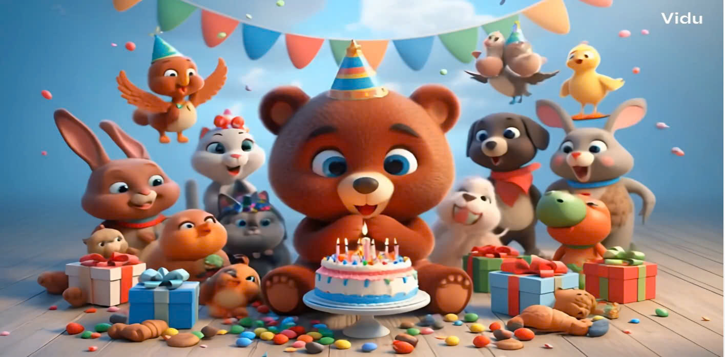
Một hôm, vào ngày sinh nhật của Gấu con, các bạn của chú đến rất đông, Mèo và Thỏ mang bánh ga tô, các bạn chim mang các viên kẹo đủ màu sắc, Chó thì mang đến một hộp kẹo sôcôla, còn Rùa mang bánh bích qui… đến tặng Gấu. Gấu ta thích lắm, chú ăn rất ngon lành và không ngớt lời khen: ” Ôi! Sao toàn thứ ngon thế này! Tôi cảm ơn các bạn”.

Slide 6
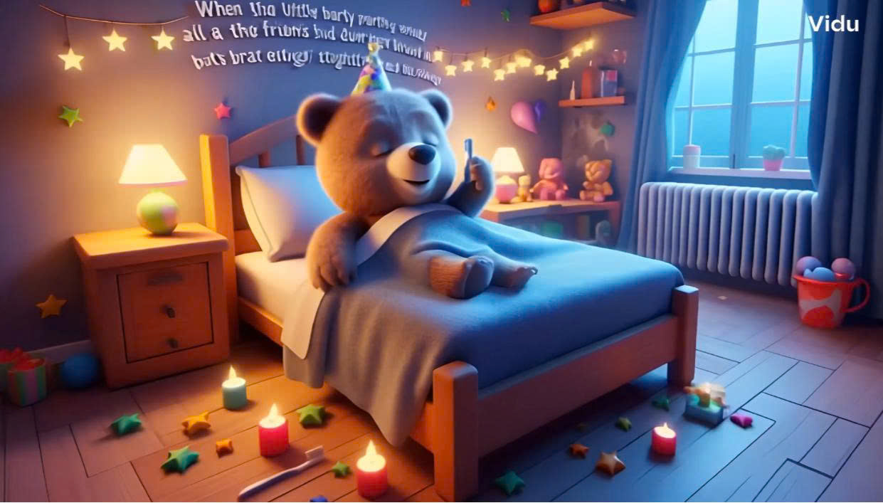
Khi buổi tiệc sinh nhật đã tan, các bạn đã về hết, như thường lệ, Gấu con không đánh răng mà nhảy tót lên giường đi ngủ.

Slide 7
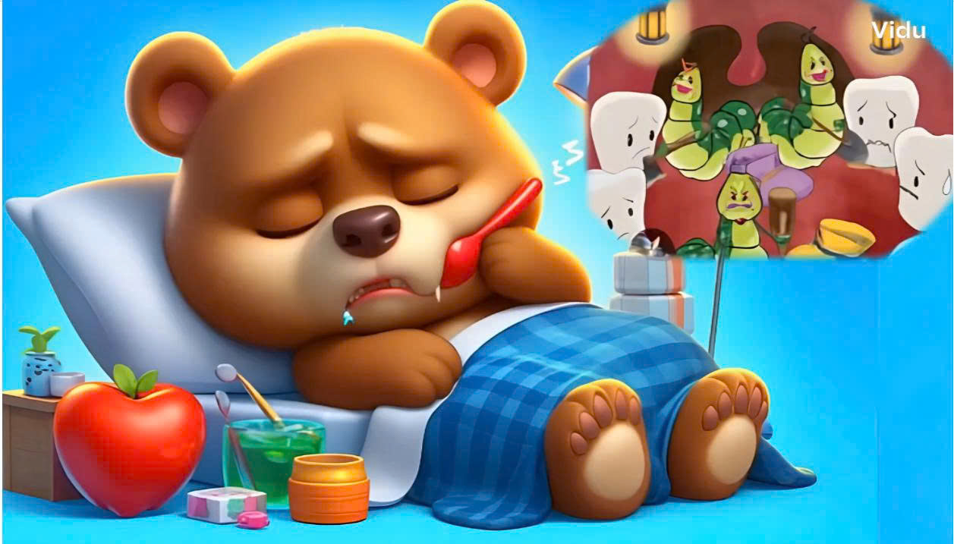
Chỉ chờ có thế, chúng tôi – những con Sâu Răng nhảy ra mở tiệc linh đình, chúng tôi gặm, cậy, đục khoét những chiếc răng bám đầy bánh kẹo của Gấu con, Đêm đó Gấu con kêu gào thảm thiết vì đau nhức răng.

Slide 8
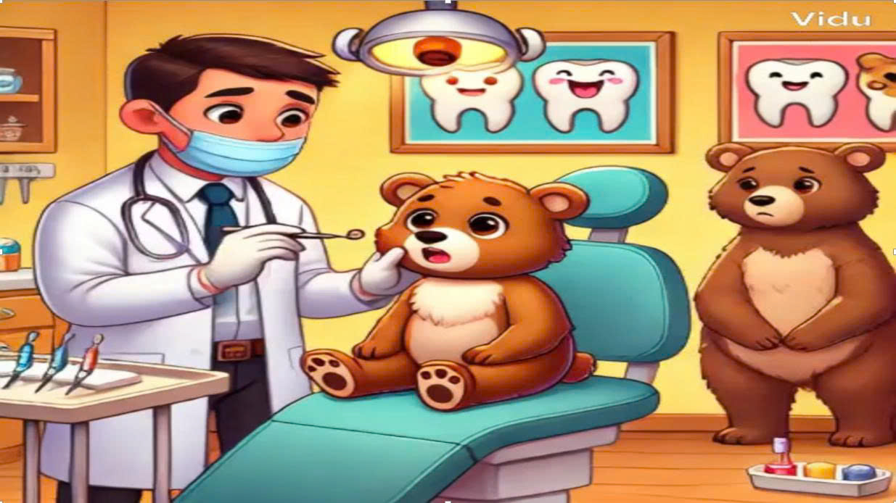
Hôm sau, Gấu mẹ phải đưa Gấu con đến bác sĩ khám bệnh. Bác sĩ bảo: “Này Gấu con, răng cháu sâu nhiều quá, phải chữa ngay thôi. Nếu để lâu sẽ bị sún hết đấy. Cháu nhớ là không nên ăn nhiều bánh kẹo, nhất là vào buổi tối. Hằng ngày phải đánh răng trước khi đi ngủ và sau khi ngủ dậy”.

Slide 9
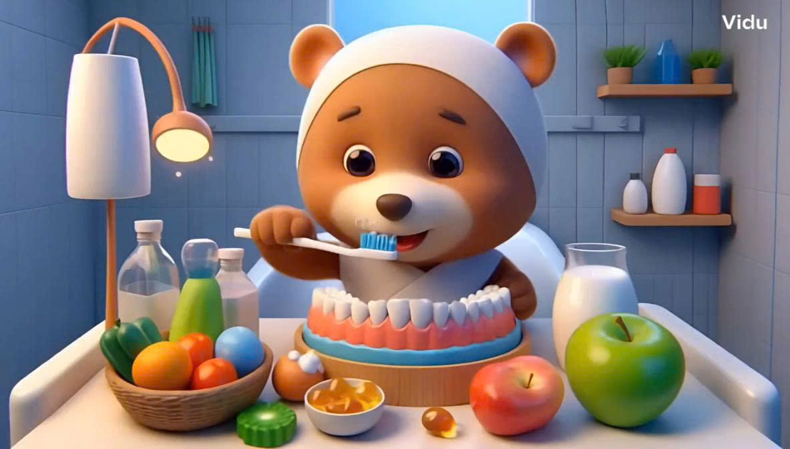
Nhớ lời bác sĩ dặn, ngày nào Gấu con cũng chăm chỉ đánh răng. Chú đánh răng rất cẩn thận, đánh mặt trước, mặt sau của răng theo đúng lời dặn của bác sĩ làm cho răng trắng bóng. Gấu con không ăn nhiều bánh kẹo mà ăn nhiều các chất bổ khác như thịt, cá, trứng, sữa, rau quả tươi, nên răng của chú trở nên chắc và khỏe hơn. Còn những chú Sâu Răng chúng tôi thì từ đấy không còn gì để ăn nữa nên phải chạy ra khỏi miệng Gấu con

Slide 10


TRÒ CHƠI HỘP QUÀ BÍ MẬT

Slide 11












Slide 12

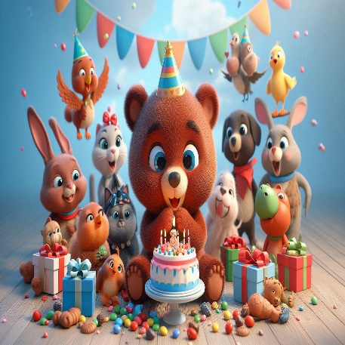
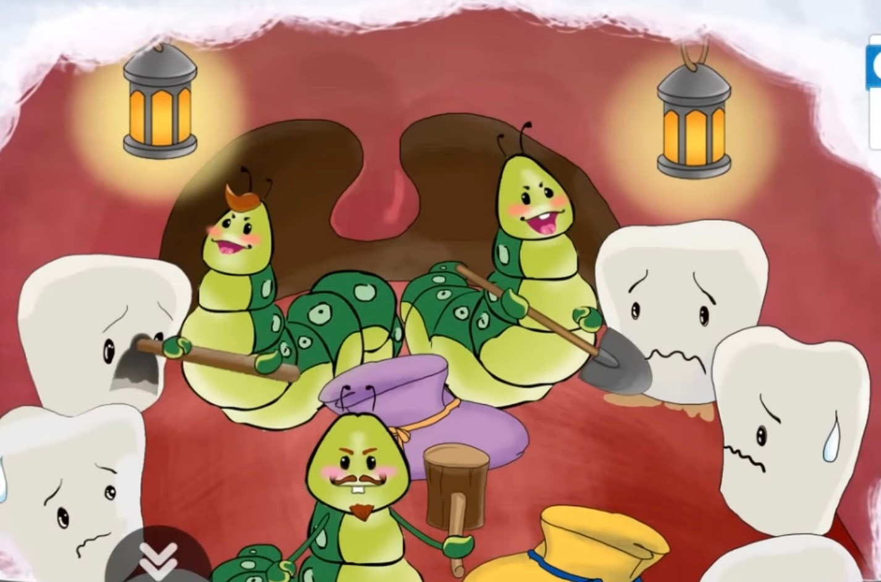



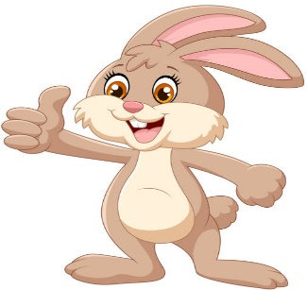
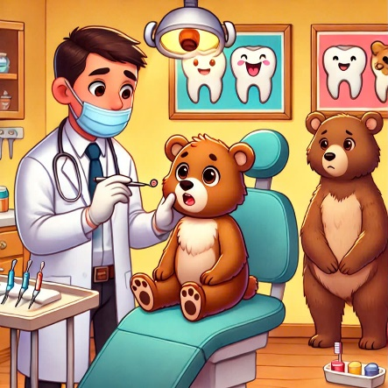
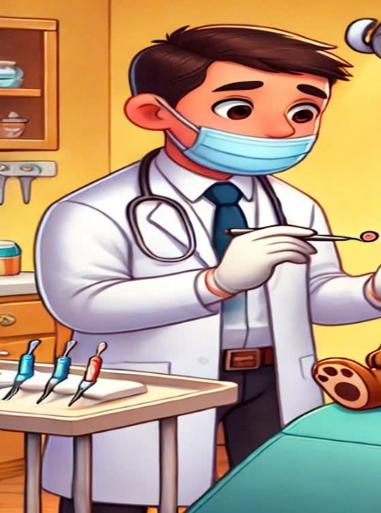






CÔ VỪA KỂ CÁC CON NGHE CÂU CHUYỆN GÌ? TRONG CHUYỆN CÓ NHÂN VẬT NÀO?
Answer
Answer
Answer
Answer
Answer
Answer
You are given 3 candies
Answer
Answer
GO HOME

